Slide 1
МУНИЦИПАЛЬНОЕ БЮДЖЕТНОЕ ДОШКОЛЬНОЕ ОБРАЗОВАТЕЛЬНОЕ УЧРЕЖДЕНИЕ ГОРОДА ИРКУТСКА ДЕТСКИЙ САД «СКАЗКА» 664080, г. Иркутск, м-н Топкинский, 22 тел. 33-86-50
Использование светоотражающих элементов

Slide 2
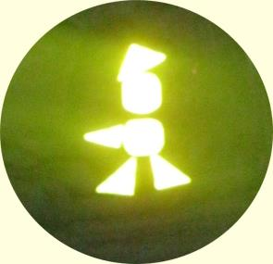
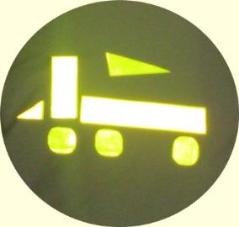

Slide 3
Фликер - это светоотражающий элемент, который крепится на одежду и позволяет водителю издалека заметить пешехода в тёмное время суток и в плохую погоду.

Slide 4
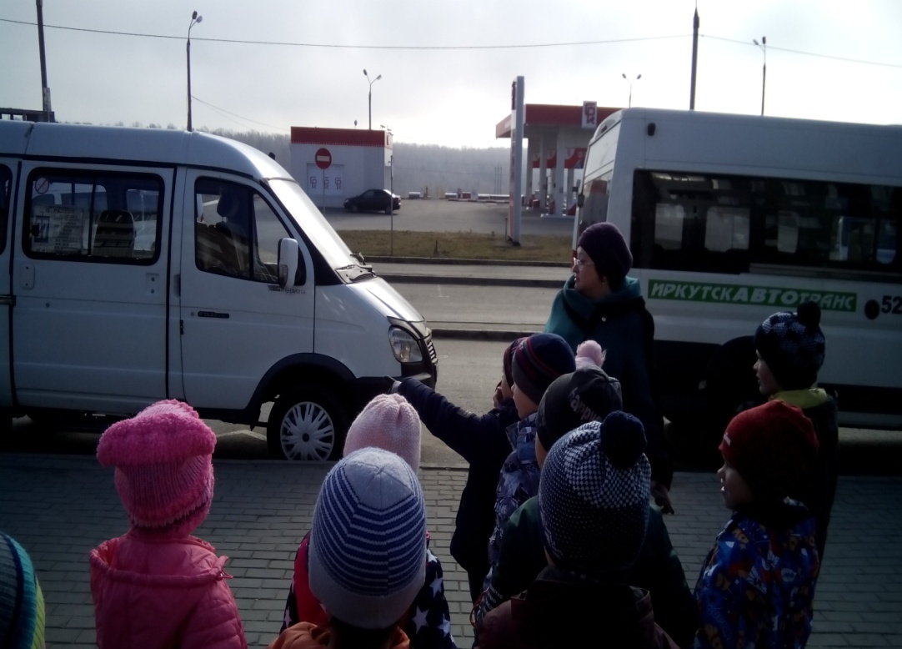
Пешеход с фликером заметен в свете фар автомобиля с расстояния до 400 м!
Ношение фликера снижает риск наезда на пешехода в тёмное время суток в 6 раз. Фликеры спасают жизнь.
Согласно статистике, именно с 14 до 18 часов происходит наибольшее количество ДТП. Применение светоотражающих элементов в одежде поможет детям стать более заметными на дороге.

Slide 5
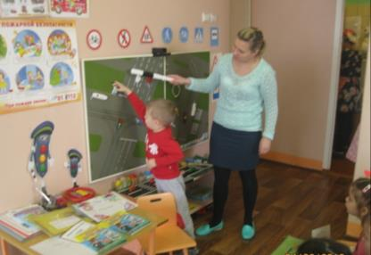
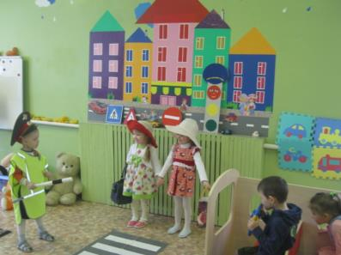
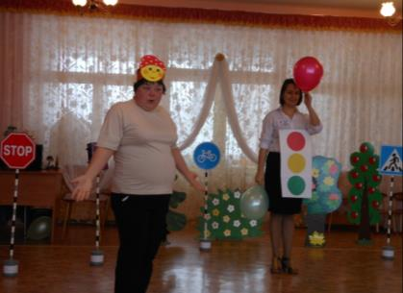
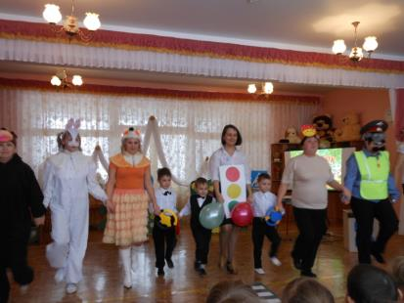

Slide 6
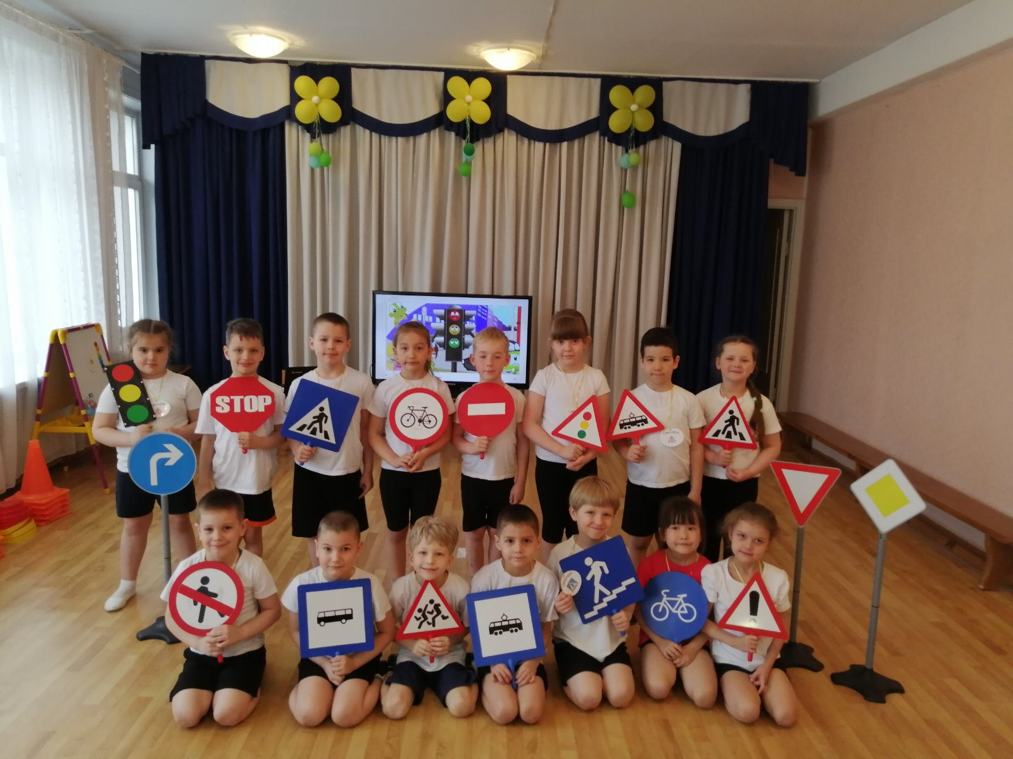

Slide 7
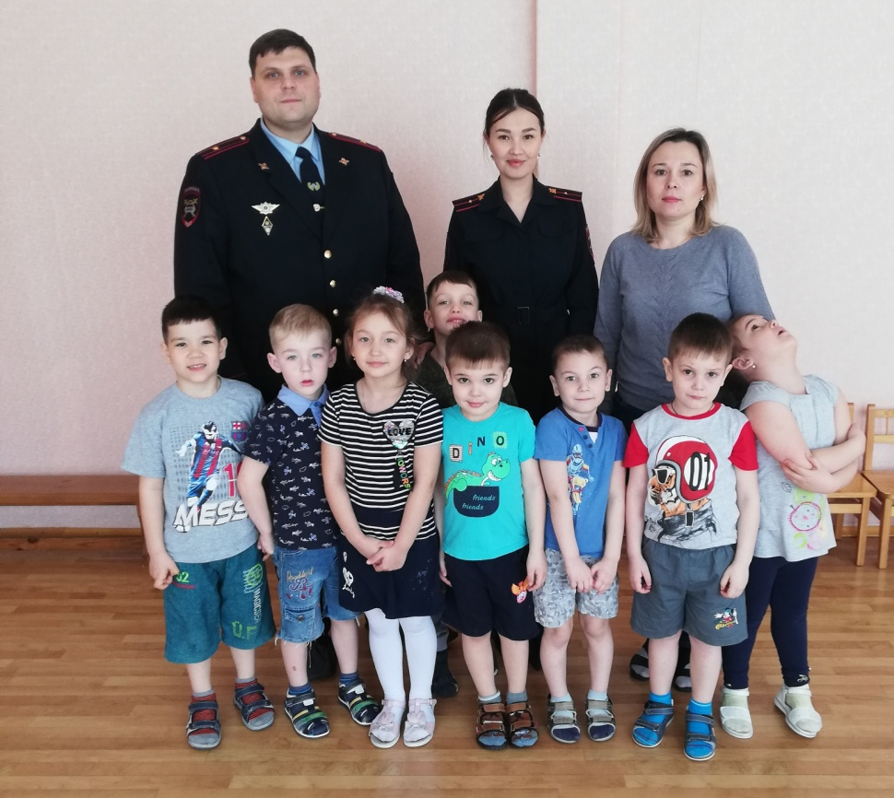

Slide 8
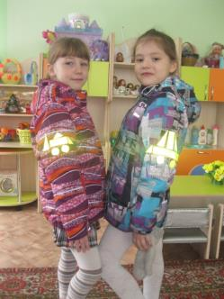
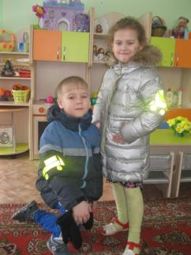
«Стань ярким, сохрани свою жизнь!»

Slide 9
Помните! Берегите детей! Старайтесь сделать всё возможное, чтобы оградить их от
несчастных случаев на дороге!
«Фликеры детям купите, родители, пусть на дороге их видят водители!»

